Slide 1
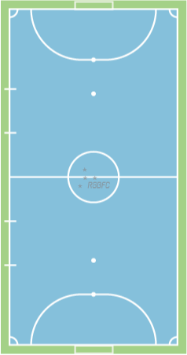
例） 2020年4月1日 TRテーマ：定位置攻撃 2x2+GK プラクティス 目標：二人組の戦術手段を習得する キーファクター：二人組戦術、引きつける、フェイント、デスマルケ、スペース、パスの質
オーガナイズ
ピッチ28mx20m
ルール
GKから自陣へ配球で2x2、3タッチ以内でプレーする
DFがボールを奪うか、アウトオブプレーになるかまで続ける。終わったら、OFチームがDFチームになる
シュートは相手陣地内で行う
Vr.
ゴールを奪われたチームはDF側を続ける
タスクTRに変える
１
２
３
２
３
１
４
６
７
５
６
７
５
４

